Slide 1
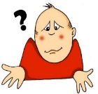
WH question words
sprechen
As you know, to form an open question, we use a question word before the verb, followed by the subject.
Wo ist der Stein?
Where is the rock?
What other question words do you know in German?
Wo/wohin/woher?
Wie?
Warum?
Was/ was für?
Wie viele?
Wann?
Wer?
Notes:
F+H
Timing: 4 minutes
Aim: to remind students of word order following a question word. To recap question words in German.
Procedure:
Click to bring up a brief reminder and example.
Ask students to shout out other question words they know.
Click to reveal answers.

Slide 2
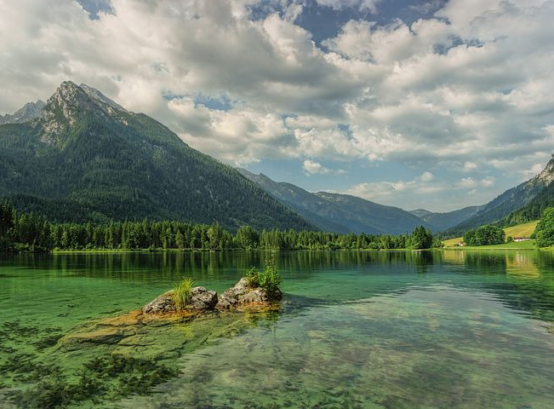
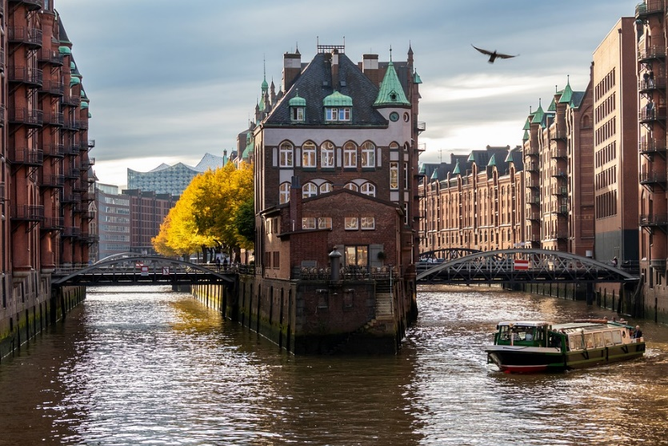
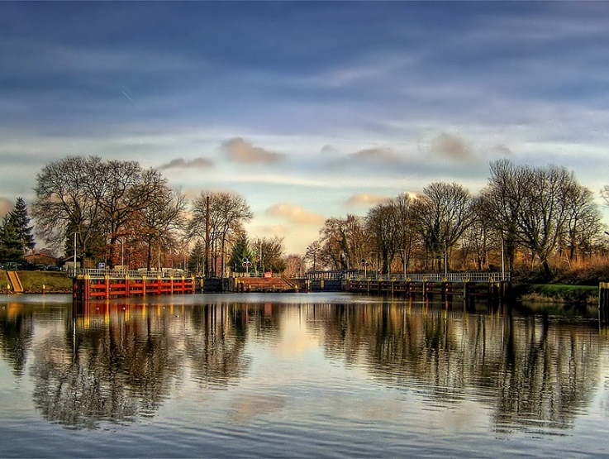
Kulturquiz [1/8]
lesen
Was ist größer?
Bayern
Hamburg
Brandenburg
Notes:
F+H
Timing: 8 minutes
Slide 1/9 Aim: to practise interrogatives and learn about German culture. Procedure: 1. Click to reveal each slide.
2. Students write down which answer they think is right.
3. Click to reveal the correct answer, students mark their answer.
4. On the final slide, click through the animations to reveal the German saying for how many answers they got right.
5. Students are not expected to know what each of the idioms mean, they are there for interest and to learn more about German culture. The teacher will need to explain each meaning.
Word frequency of unknown words (1 is the most frequent word in German): Kanzler [1983]
Source: Jones, R.L. & Tschirner, E. (2019). A frequency dictionary of German: core vocabulary for learners. Routledge

Slide 3
Kulturquiz [2/8]
lesen
Wann isst man normalerweise Lebkuchen?
April
Sommer
Weihnachten
Notes:
[2/9]

Slide 4
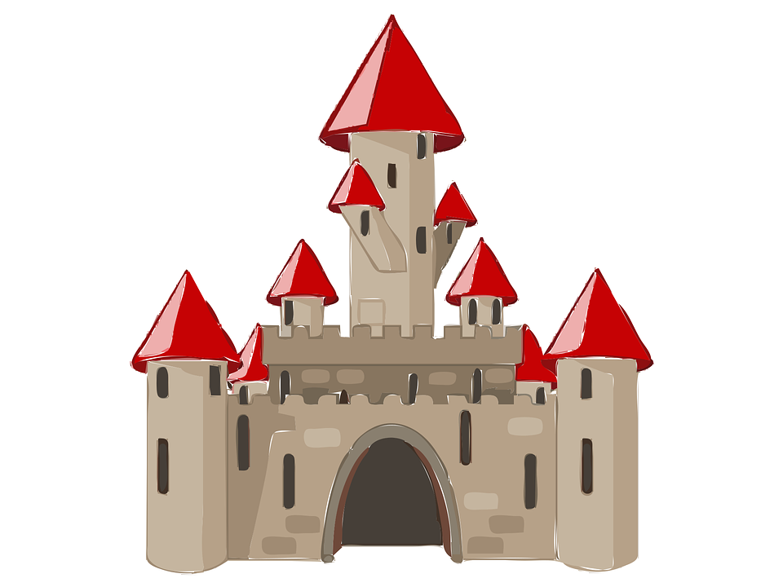
Kulturquiz [3/8]
lesen
Was sind die Donau und der Rhein?
Städte
Schlösser
Flüsse
Notes:
[3/9]

Slide 5
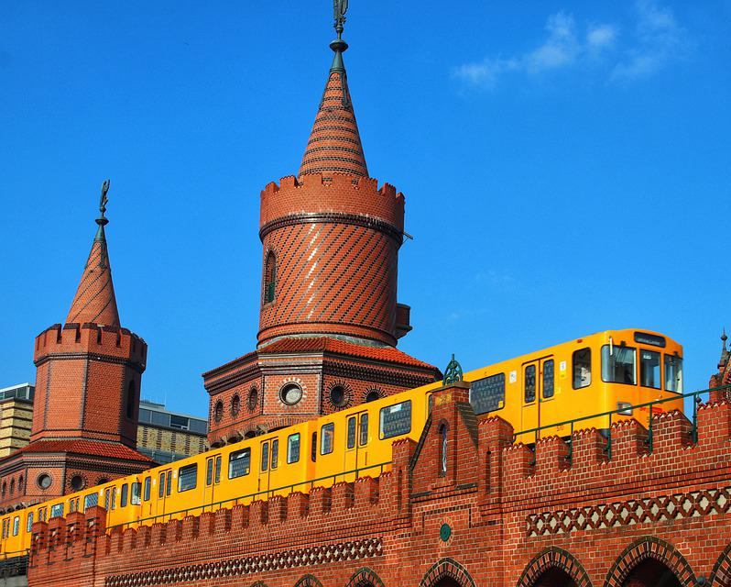
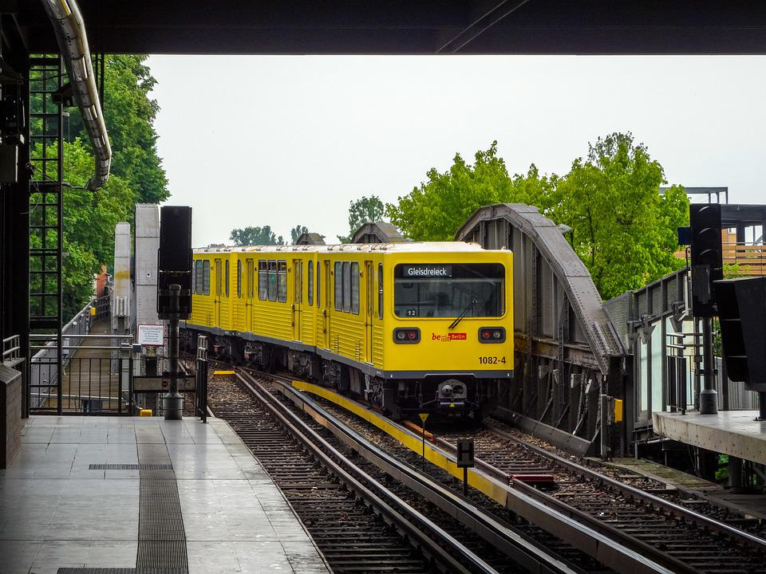
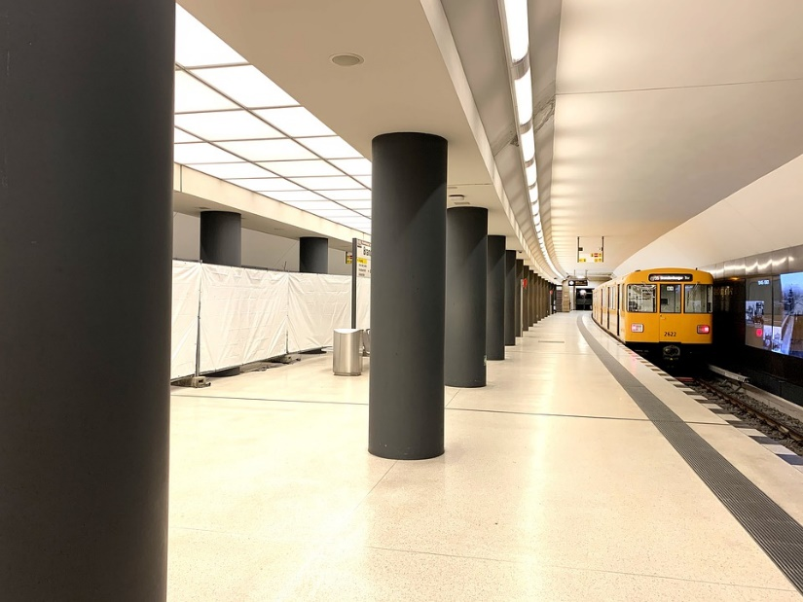
Kulturquiz [4/8]
lesen
Wie viele U-Bahn-Linien gibt es in Berlin?
Zwei
Neun
Zwanzig
Notes:
[4/9]

Slide 6
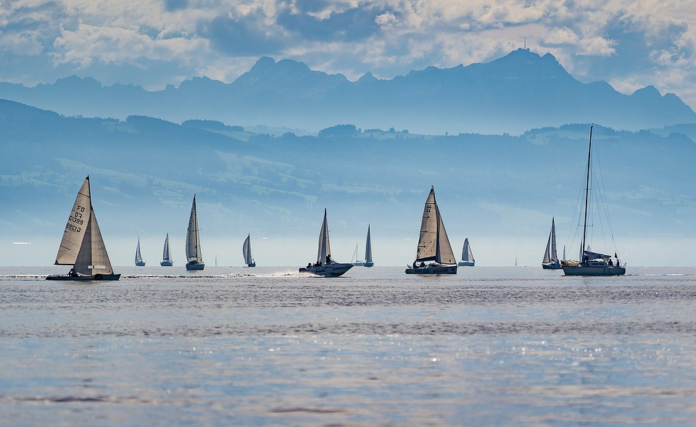
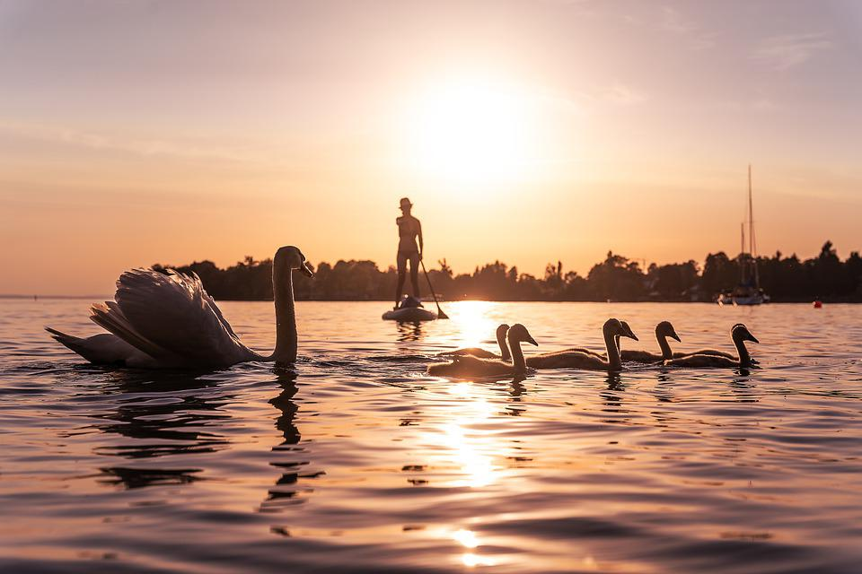
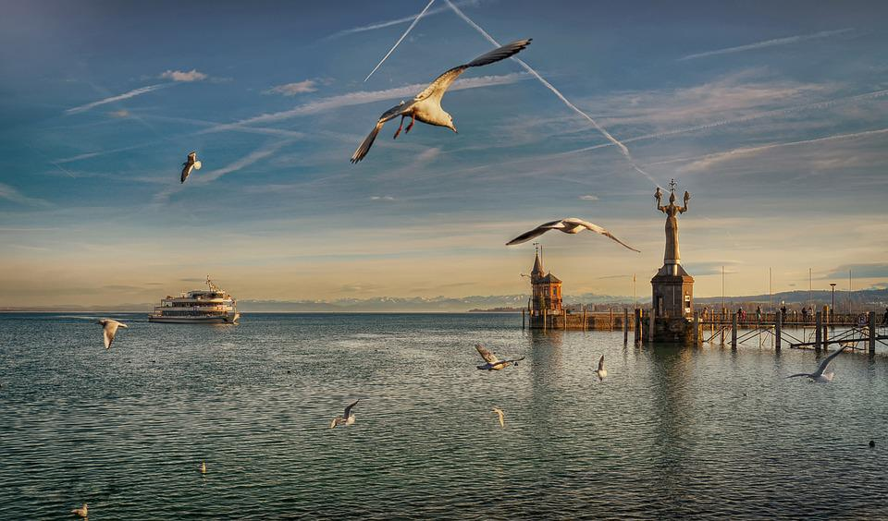
Kulturquiz [5/8]
lesen
Wie lang ist der Bodensee?
17 Kilometer
34 Kilometer
63 Kilometer
Notes:
[5/9]

Slide 7
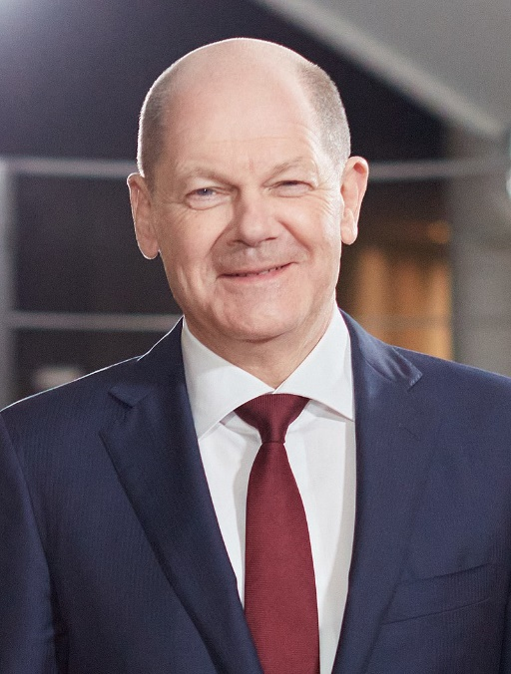
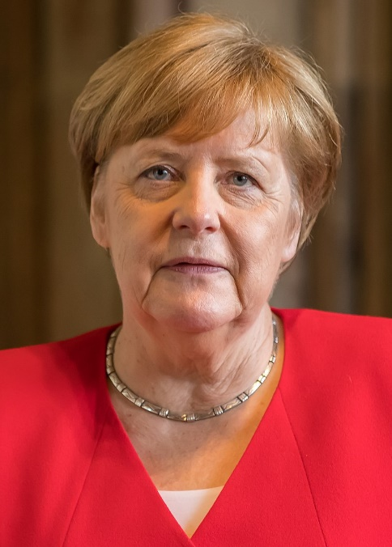
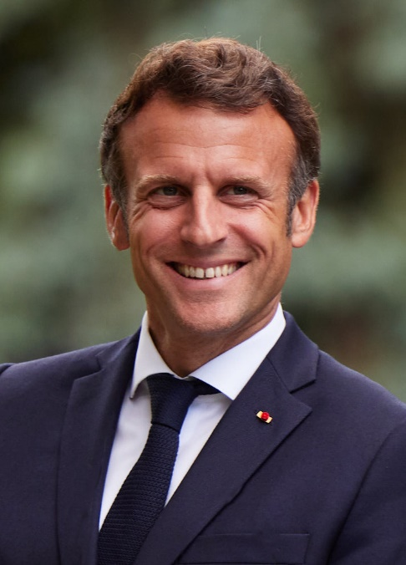
Kulturquiz [6/8]
*der Bundeskanzler – chancellor
lesen
Wer ist Bundeskanzler* von Deutschland?
Olaf Scholz
Angela Merkel
Emmanuel Macron
Notes:
[6/9]
Angela Merkel By © Raimond Spekking / CC BY-SA 4.0 (via Wikimedia Commons), CC BY-SA 4.0, https://commons.wikimedia.org/w/index.php?curid=96378820
Olaf Scholz By FinnishGovernment - Pääministeri Marinin ja liittokansleri Scholzin tapaaminen 16.3.2022, CC BY 2.0, https://commons.wikimedia.org/w/index.php?curid=117080123
Emmanuel Macron By President.gov.ua, CC BY 4.0, https://commons.wikimedia.org/w/index.php?curid=119423950

Slide 8
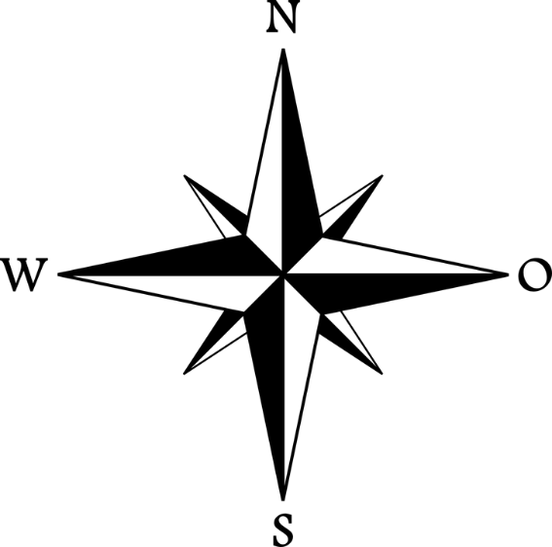
Kulturquiz [7/8]
lesen
Wo ist die Ostsee?
Norddeutschland
Süddeutschland
Westdeutschland
Notes:
[7/9]

Slide 9
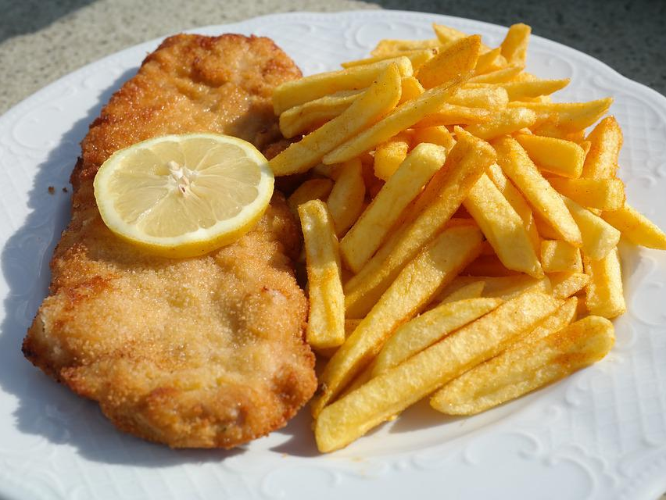
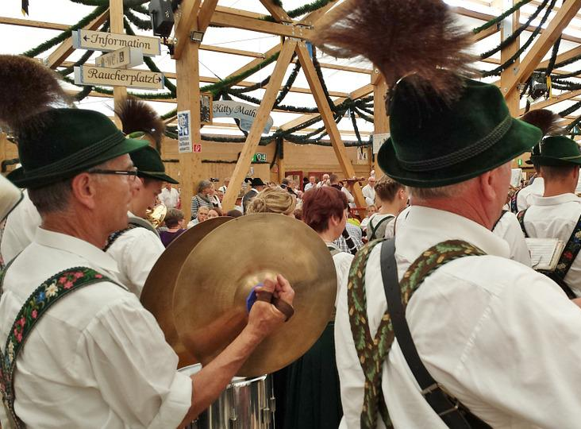
Kulturquiz [8/8]
lesen
Warum fahren viele Menschen im September nach München?
Für den Fußball
Für das Schnitzel
Für das Oktoberfest
Notes:
[8/9]

Slide 10
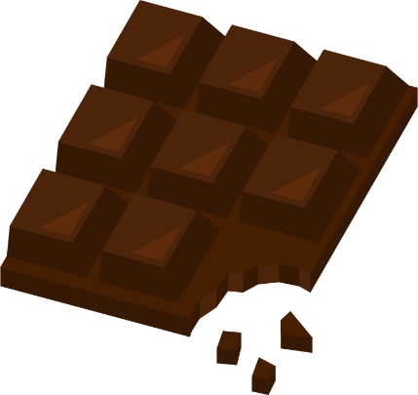
Kulturquiz – Ergebnisse
lesen
Wie viele hast du richtig?
1-3
4-6
7-8
You’re showing your best side!
It’s all the same to you!
It’s crunch time!
Das ist dir Wurst!
Jetzt geht es um die Wurst!
Du zeigst dich von deiner Schokoladen-seite!
Notes:
[9/9]
Note: with non-literal use of language, we do not expect students to be able to work out the meanings. The literal translation element elicits vocabulary knowledge. The non-literal translation element is information giving, and for linguistic interest.

Slide 11
Saterfriesisch
Hör zu. Was war die Frage?
*friesisch – Frisian
lesen
1
1
Wie groß ist das Saterland?
8
Wer spricht diese Sprache?
2
2
Was ist Saterfriesisch?
3
6
Wohin haben sie ihre Sprache gebracht?
4
3
5
Wie kommt man ins Saterland?
7
Woher weiß man das?
6
5
Wo liegt das Saterland?
7
4
Warum kommt man jetzt leichter ins Saterland?
8
Notes:
F+H (Grey boxes higher only)
Timing: 5 minutes
Aim: to practise listening comprehension and WH-questions.
Note: for teaching and learning we have created this as a two-stage activity (listening, then reading) and as such, the listening contains an unknown word that is glossed. We don’t believe this will be a hindrance to students in identifying the correlation between question and statement.
Procedure:
Click on the audio buttons to play the sentences. Note: the last two sentences contain higher-only vocabulary. Their corresponding questions have not been marked grey as this would give away too large a clue!
Students listen and note down which question is answered by the sentence.
Click to reveal answers.
Transcript:
1. Das Saterland ist nicht groß. Es hat nur drei Dörfer: Ramsloh, Strücklingen und Scharrel.
2. Saterfriesisch* ist eine ziemlich unbekannte Sprache in Norddeutschland.
3. Früher ist man nur mit dem Boot über einen See ins Saterland gekommen. Das ist auch der Grund, warum es Saterfriesisch heute noch gibt!
4. Man kommt jetzt leichter ins Saterland, weil der See weniger Wasser hat. Man braucht kein Boot mehr.
5. Das Saterland liegt in der Nähe von Oldenburg in Niedersachsen.
6. Sie haben ihre Sprache nach England gebracht. Schon im Mittelalter sind Boote von Friesland nach England gefahren.
7. Man weiß das, weil Englisch und Friesisch* ursprünglich sehr ähnlich waren.
8. Die Menschen in Saterland sprechen Saterfriesisch. Sie sind eine Minderheit! Nur ungefähr 2000 Personen verstehen Saterfriesisch!
Word frequency of unknown words (1 is the most frequent word in German): Friesisch [>5009]
Source: Jones, R.L. & Tschirner, E. (2019). A frequency dictionary of German: core vocabulary for learners. Routledge

Slide 12
Saterfriesisch
Was war die Frage?
*friesisch – Frisian
lesen
Saterfriesisch* ist eine ziemlich unbekannte Sprache in Norddeutschland.
Was ist Saterfriesisch?
Die Menschen in Saterland sprechen Saterfriesisch. Sie sind eine Minderheit! Nur ungefähr 2000 Personen verstehen Saterfriesisch!
Wer spricht diese Sprache?
Das Saterland liegt in der Nähe von Oldenburg in Niedersachsen.
Wo liegt das Saterland?
Das Saterland ist nicht groß. Es hat nur drei Dörfer: Ramsloh, Strücklingen und Scharrel.
Wie groß ist das Saterland?
Früher ist man nur mit dem Boot über einen See ins Saterland gekommen. Das ist auch der Grund, warum es Saterfriesisch heute noch gibt!
Wie kommt man ins Saterland?
Man kommt jetzt leichter ins Saterland, weil der See weniger Wasser hat. Man braucht kein Boot mehr.
Warum kommt man jetzt leichter ins Saterland?
Sie haben ihre Sprache nach England gebracht. Schon im Mittelalter sind Boote von Friesland nach England gefahren.
Wohin haben sie ihre Sprache gebracht?
Man weiß das, weil Englisch und Friesisch* ursprünglich sehr ähnlich waren.
Woher weiß man das?
Notes:
F+H (Grey boxes higher only)
Timing: 5 minutes
Aim: to practise WH-questions with WO2 in a reading exercise.
Procedure:
The teacher asks the questions in a random order and students respond by reading aloud the correct answer.
Click to reveal the questions.
Students summarise what they have found out about Friesisch in English

